Slide 1


"לטנגו צריך שניים"
מסר מגדל בבית הספר התיכון
סילבי פרידמן-אביטל
פסיכולוגית קלינית, חברת "מרכז אַיֶּכָּה", פסיכולוגית מדריכה, מטפלת במתבגרים ומבוגרים ומדריכה הורים.

Slide 2
שיטת אַיֶּכָּה - שושנת היחסים
הזמנה ודיבור
פער
ויחס של
קץ והכחדה
כלפי הזיקה לזולת
ש ו ת פ ו ת
פער
ויחס של
הזדהות
עם הזולת
מניעת שכול ההורה חילוץ והדיפה
גילוי רגש ההורה
זיהוי וביטוי
אחריות
הורית
חיובית
פער
ויחס של
אונס
כלפי הזולת
מניעת תקיפת ההורה נוכחות שומרת ומרחק מגן
גילוי צורך ההורה
זיהוי וביטוי
פער
ויחס של
אחריות
אל הזולת
שינוי מאזן הכדאיות
כללים ותוצאות הפסד מווסתות [ נורמות וחוקים ]
מניעת ניצול לרעה של ההורה
"פסק זמן" מגן ובטחונות
גילוי גבולות ההורה
זיהוי וביטוי
פער
ויחס של
ביטול מנצל כלפי הזולת
פער
ויחס של
כיבוד הגבולות של הזולת
© ד"ר איתן לבוב, כל הזכויות שמורות. לשימוש אישי פרטי בלבד. אין לשכפל, להעתיק, לצלם, לתרגם, לאחסן במאגר מידע, לשדר או לקלוט בכל דרך ולכל מטרה כל חלק שהוא מהחומר הכלול בדף זה ללא רשות מפורשת בכתב ומראש מאת המחבר.
פער ויחס של כדאיות הוגנת כלפי הזולת

Slide 3
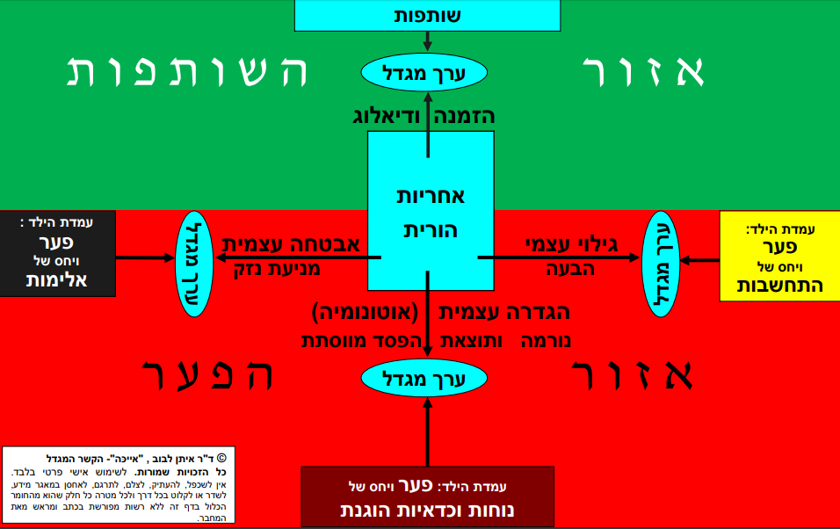
שושנת היחסים - 4 עמדות יחס בסיסיות

